Slide 1
DİYARBAKIR BÜYÜKŞEHİR BELEDİYESİ
KADININ BÜYÜLÜ ELLERİ
PROJESİ

Slide 2
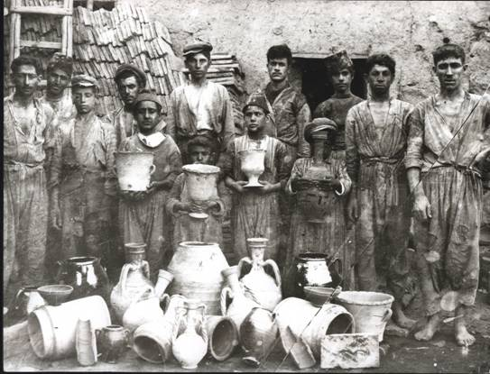
DİYARBAKIR’IN SERAMİK TARİHİ
1930’larda Diyarbakır’daki Çömlekçi ustaları

Slide 3
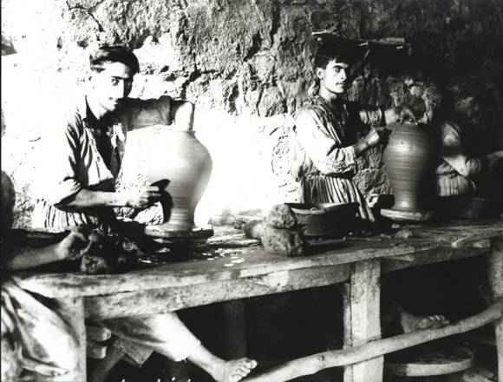
çömlekçi ustalarımız

Slide 4
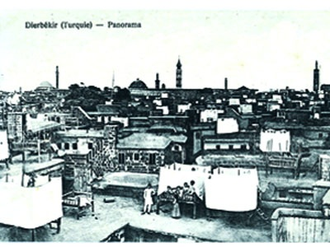
Diyarbakır’da çömlekçilik kullanım ve süs eşyası
olarak,hem de geleneklerde yerini alarak
yaşamaktadır.
Diyarbakır’da testicilik çok gelişkindi.Testilerde
kullanılan sır, bakır, oksit ve boraks kullanılırdı.

Slide 5
Çalışmalarımız
Seramik ve Cam Atölyesi
Resim Atölyesi
Heykel Atölyesi
Çocuklara Yönelik Sanat Eğitimleri (4 Ay Süreyle 78 çocuk sanat eğitimi aldı.)
Kadınlara Yönelik Sanat Eğitimleri
(3 Ay Süreyle 40 kadın eğitim aldı.)
Gençlere Yönelik Sanat Eğitimleri
(84 genç sanat eğitimi aldı.)

Slide 6
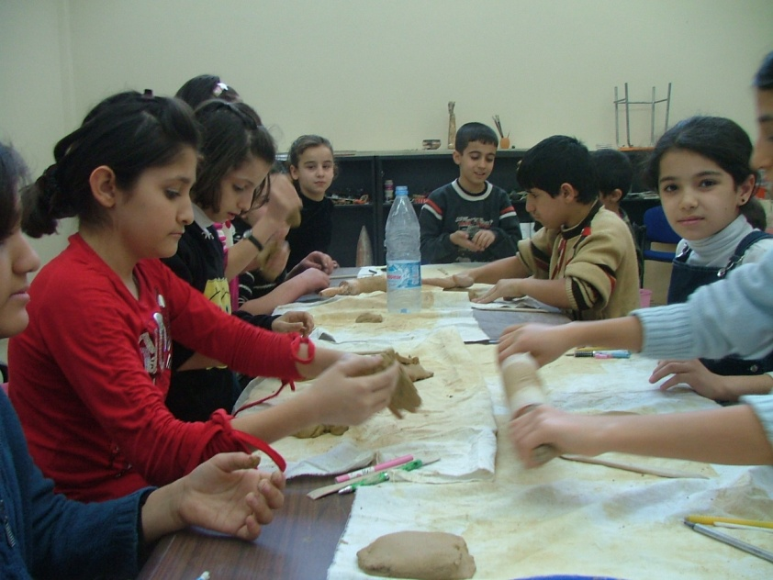
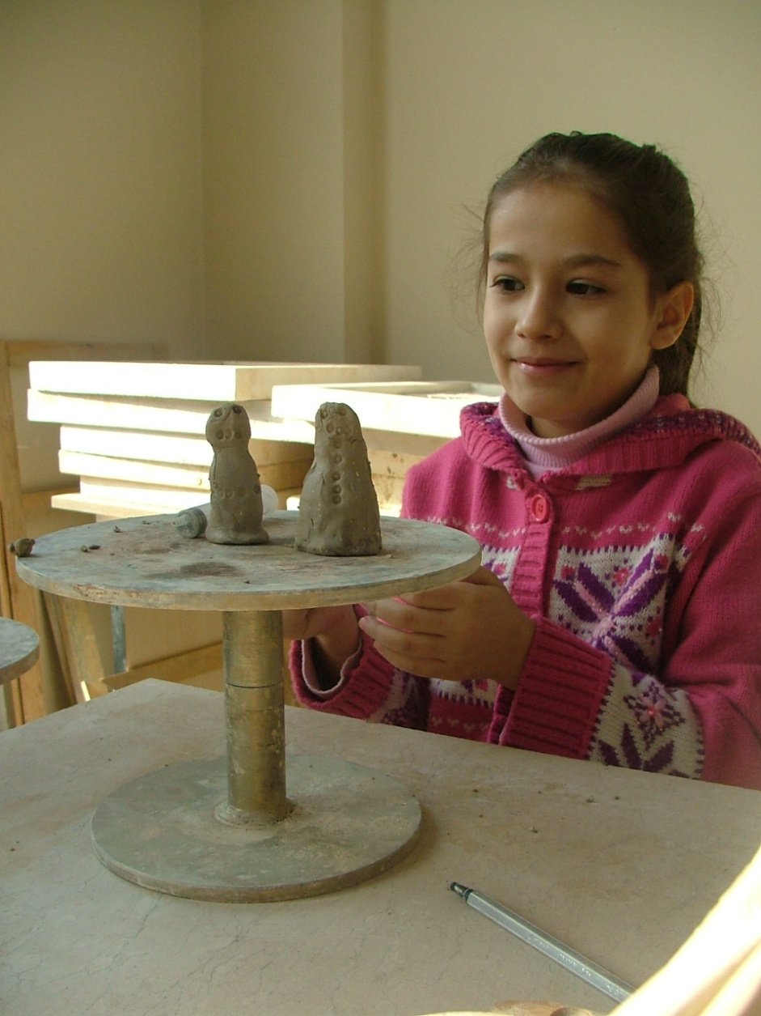
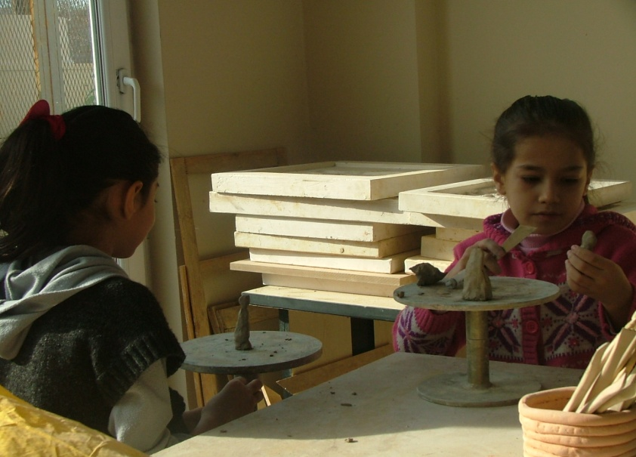

Slide 7
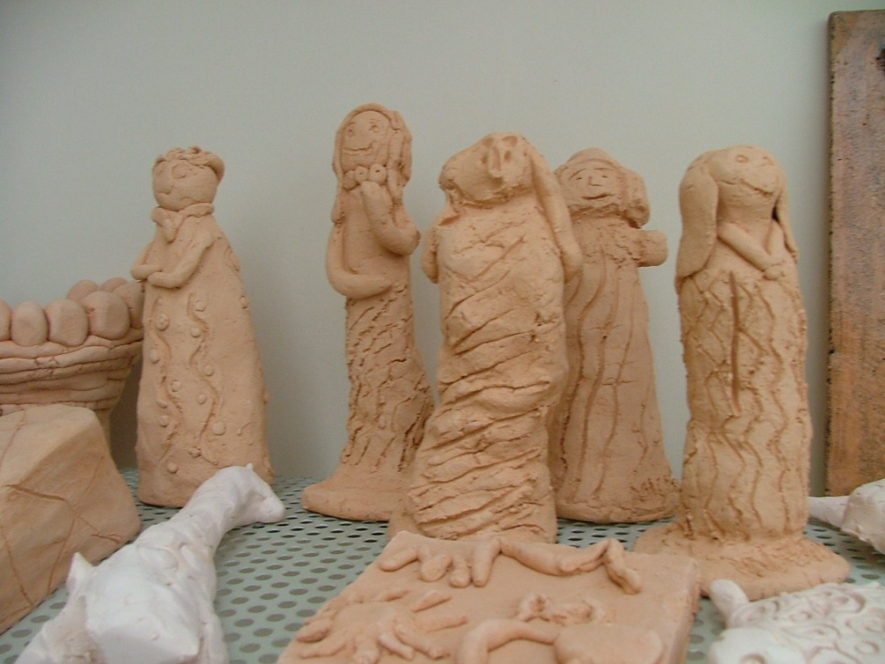
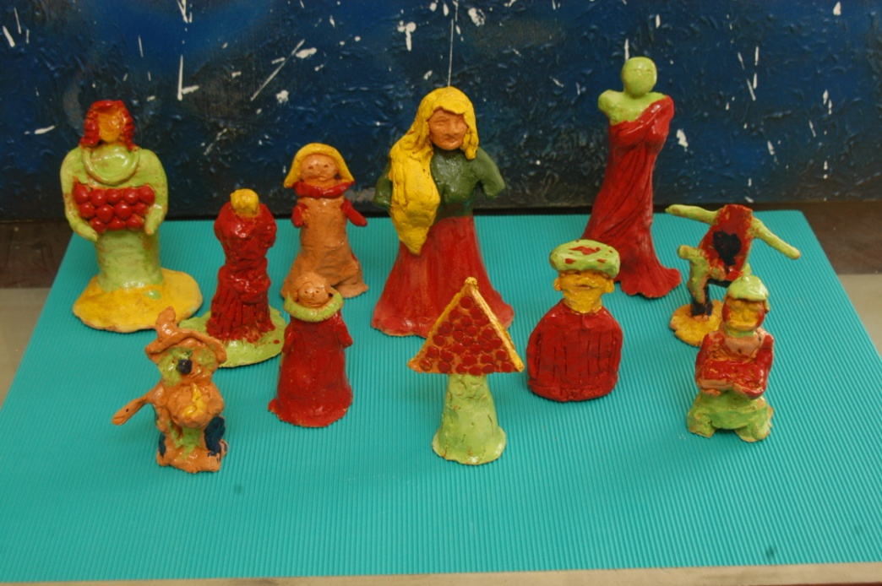
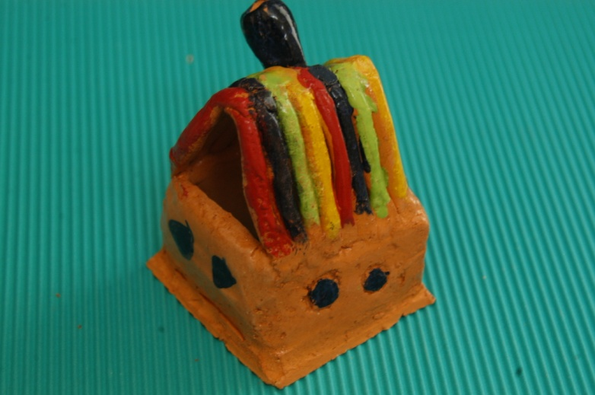

Slide 8
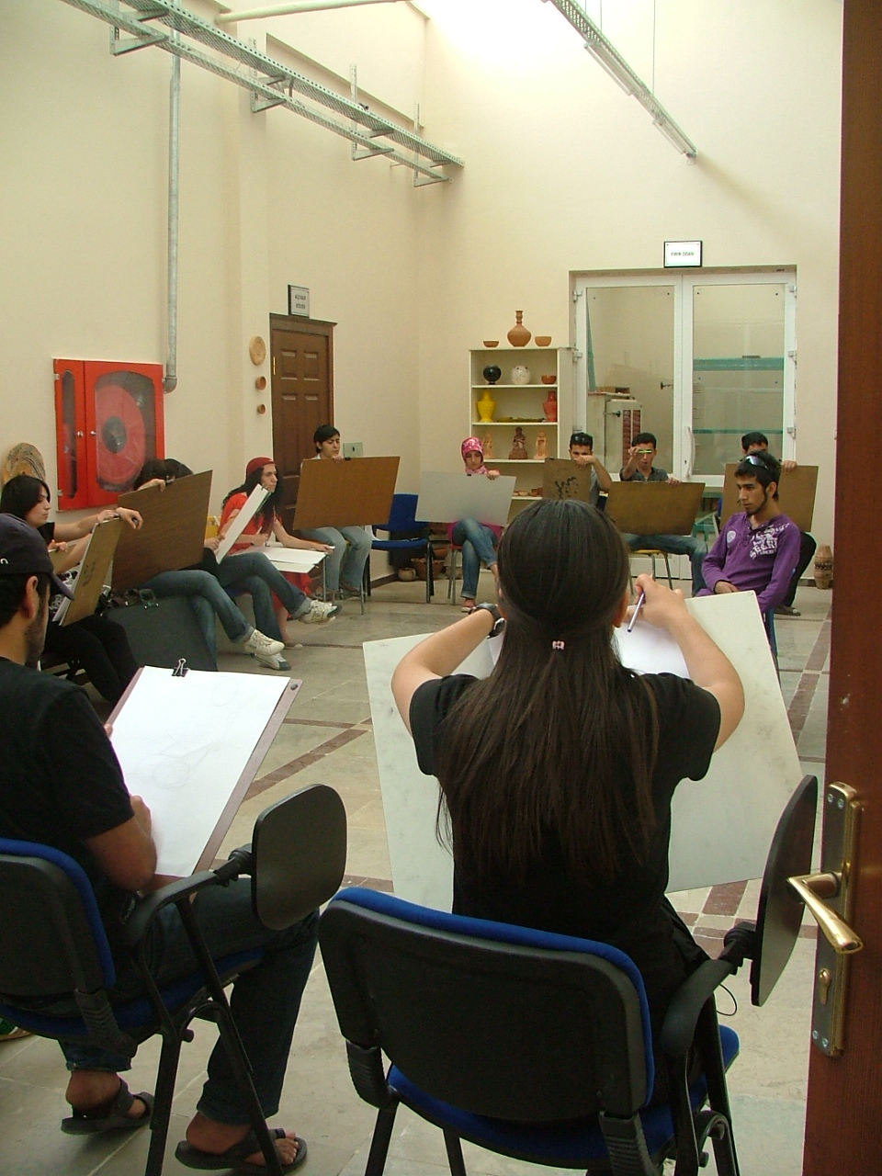
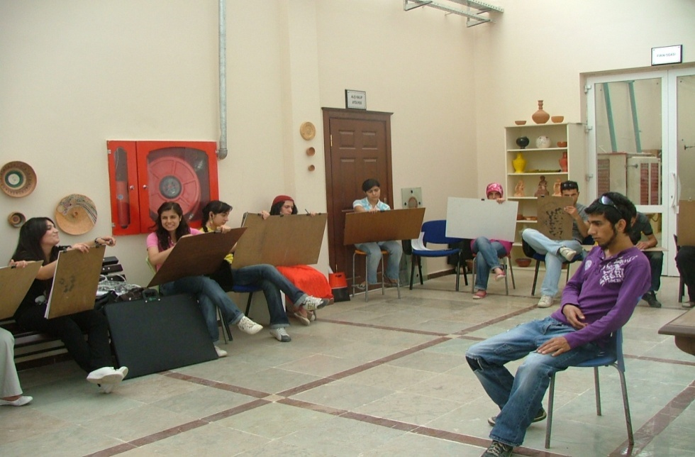
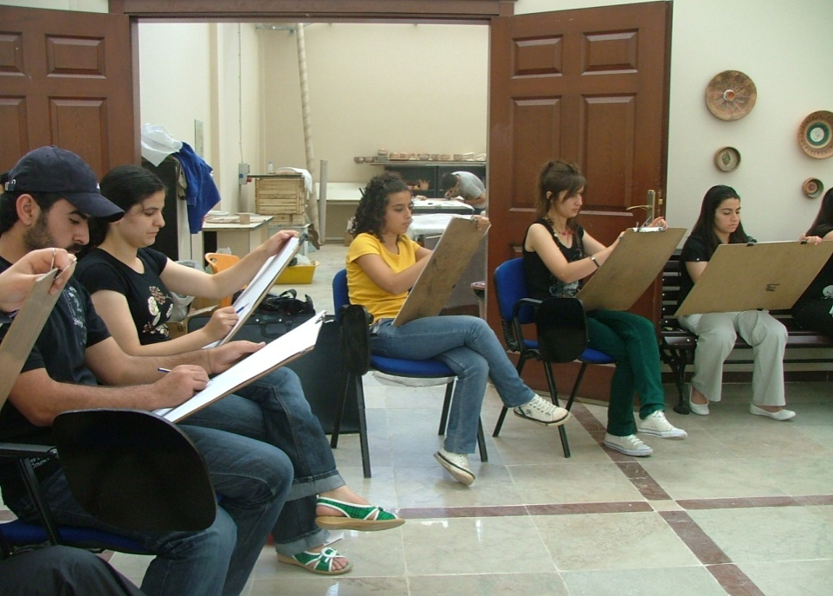

Slide 9
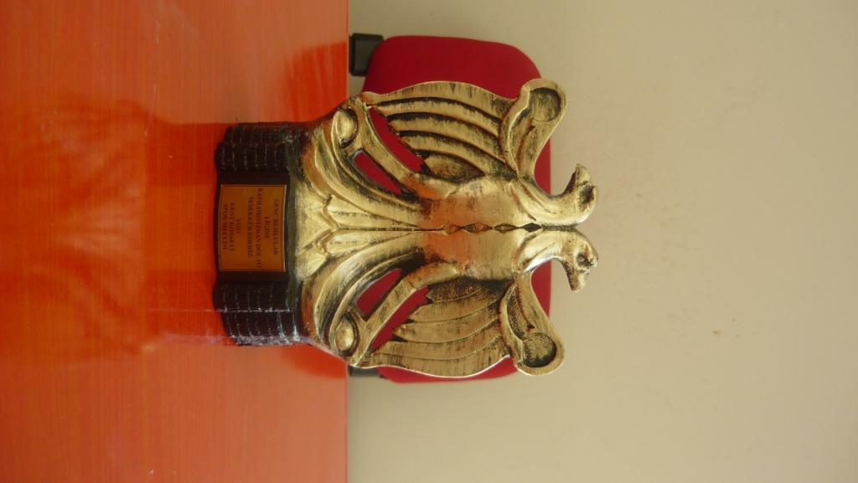
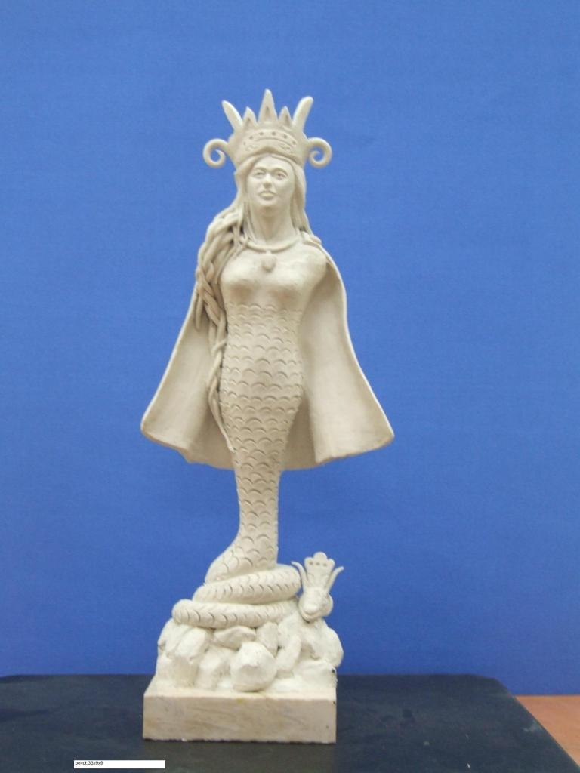

Slide 10
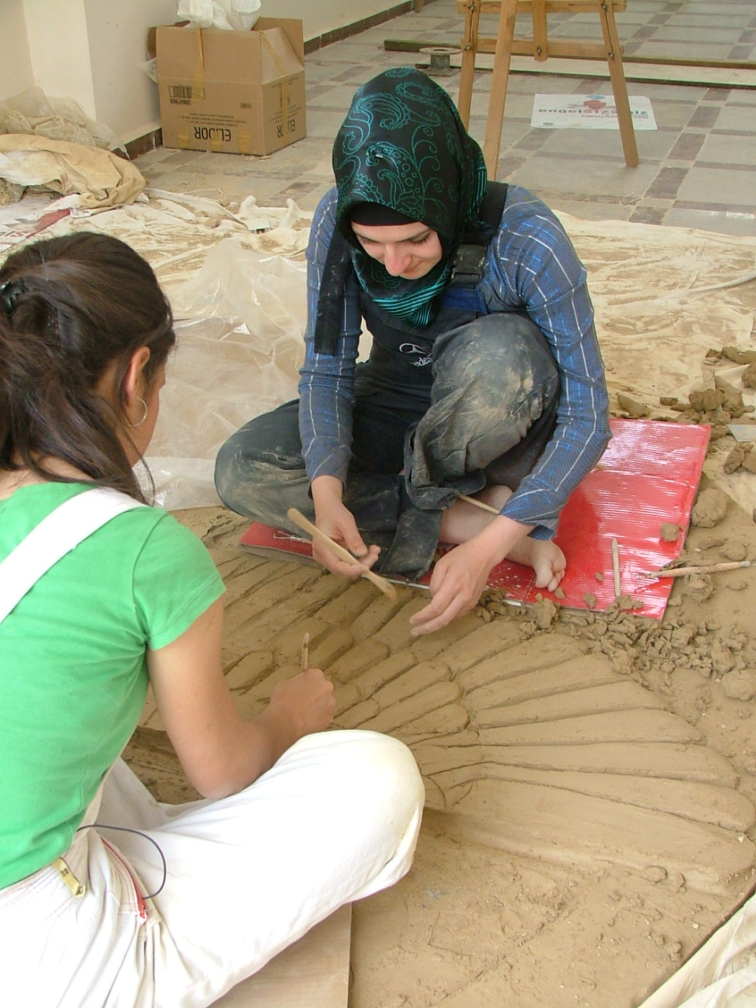
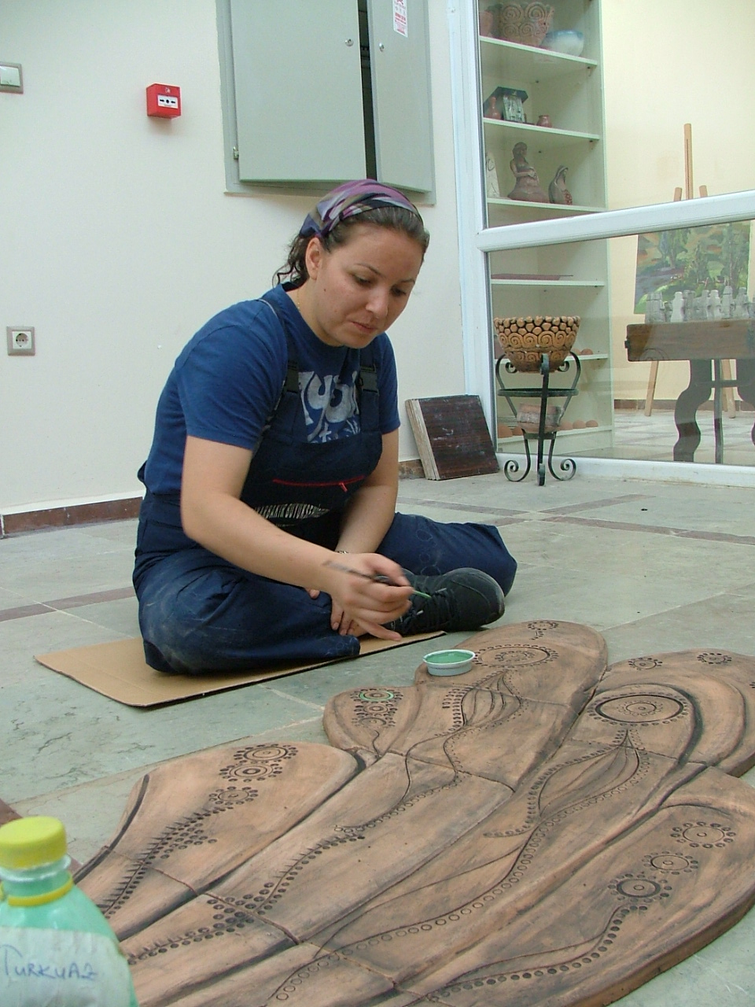
KADININ BÜYÜLÜ ELLERİ

Slide 11
Diyarbakır Büyükşehir Belediyesine bağlı olarak EKOSEP
projesi kapsamında inşa edilen Sümerpark Ortak Yaşam
alanında Sosyal Hizmetler Daire Başkanlığı bünyesinde
yer alan Mesleki Eğitim Merkezinde faaliyet gösteren
Sanat Atölyemiz toprağın ,ateşin ve sır’ın mistik
dünyasında keyifli çalışmaları ile kadınların sosyal ve
ekonomik gelişimine katkı sunarak vereceğimiz seramik
ve cam eğitimleri sonucunda kadınlarımızın istihdam
edilmelerine yardımcı olmayı hedeflemektedir.

Slide 12
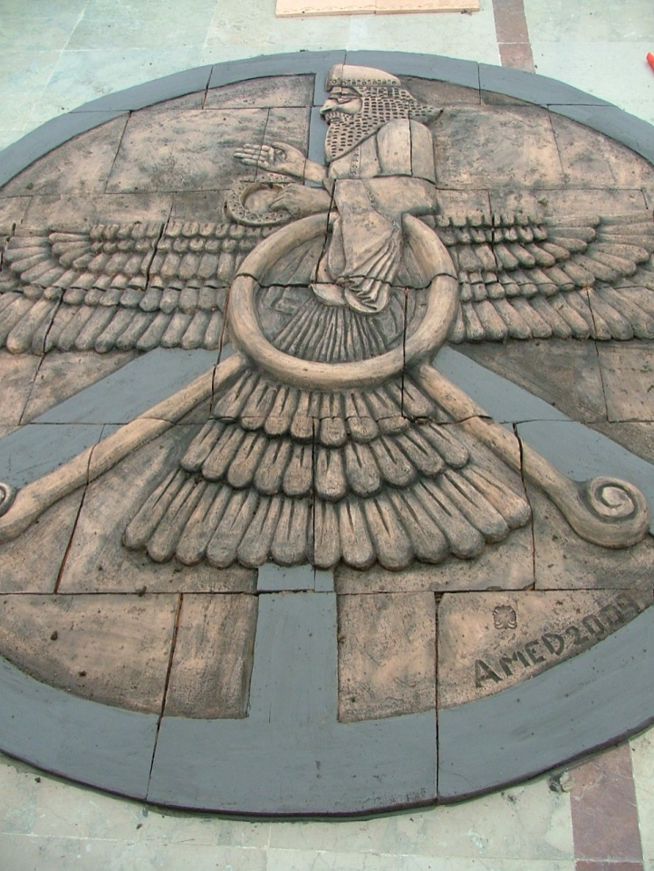
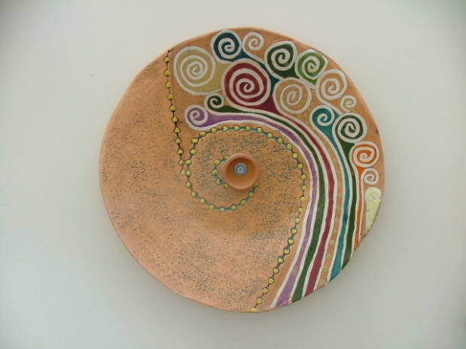
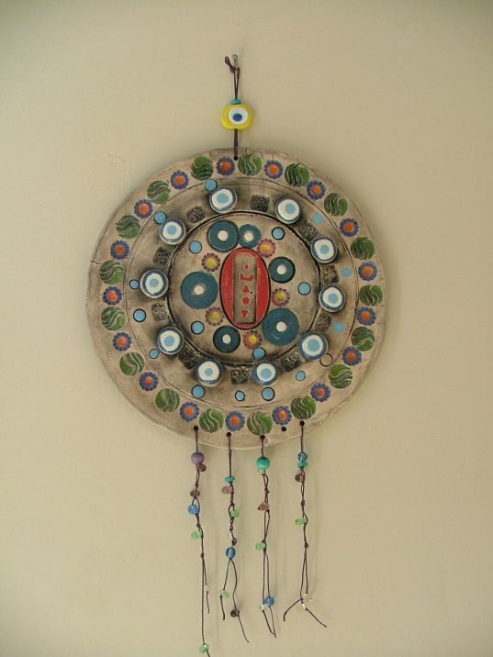
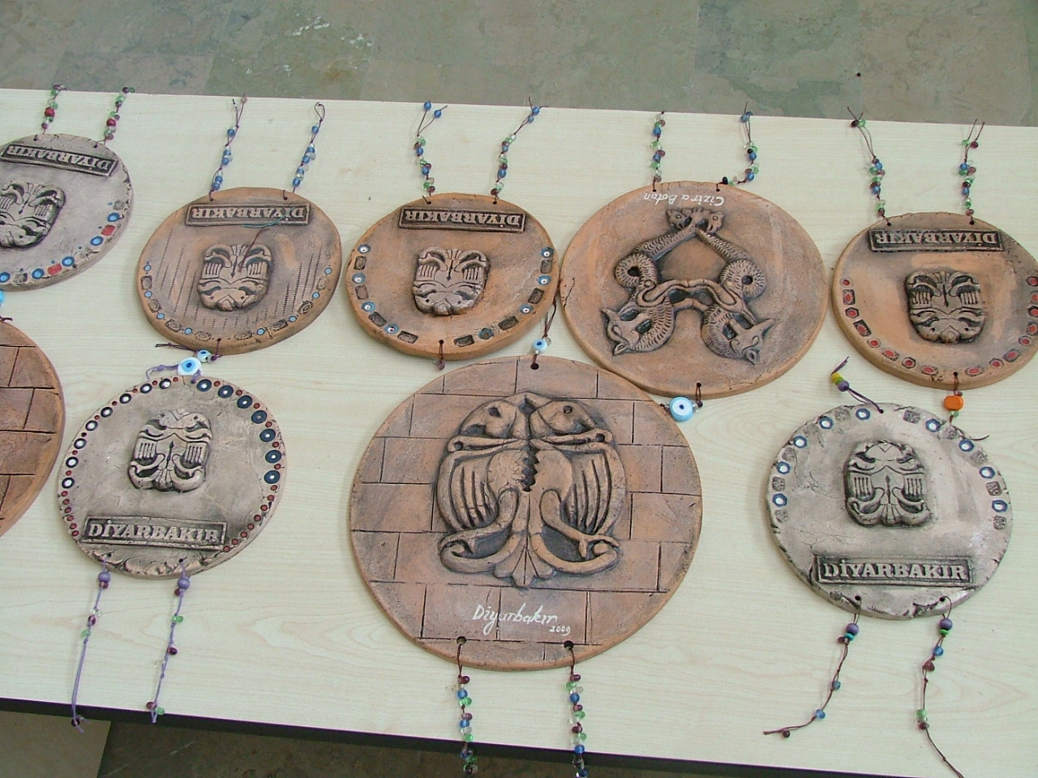

Slide 13
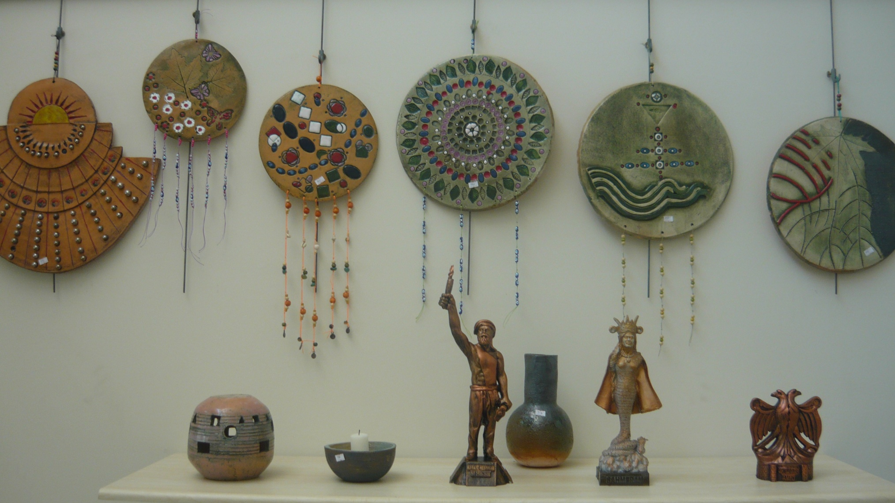

Slide 14
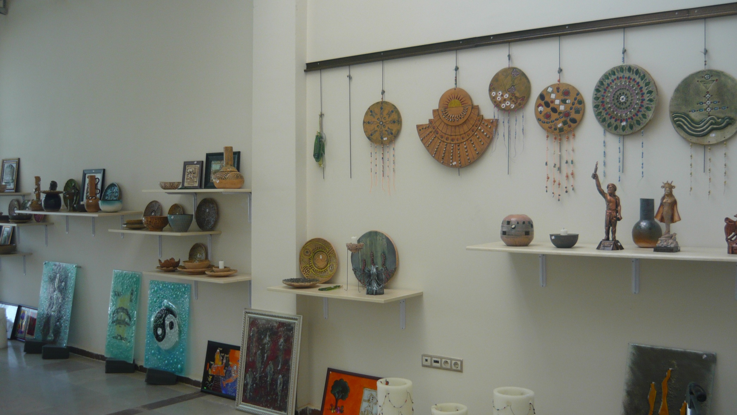

Slide 15
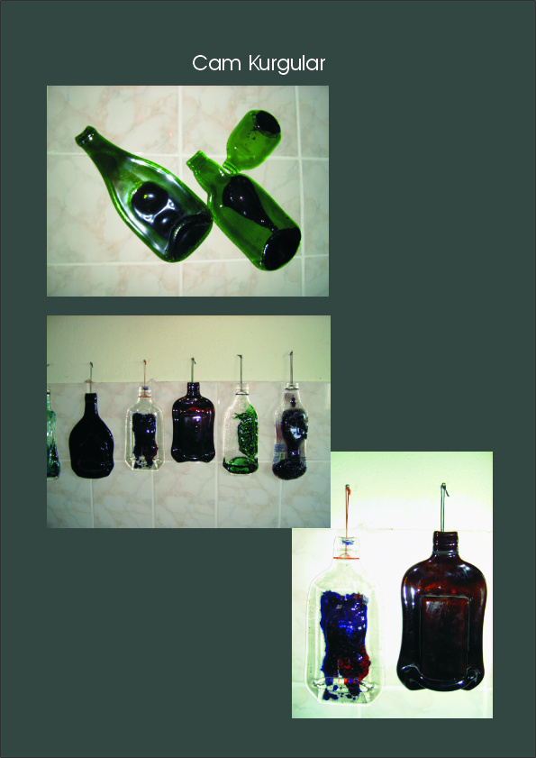
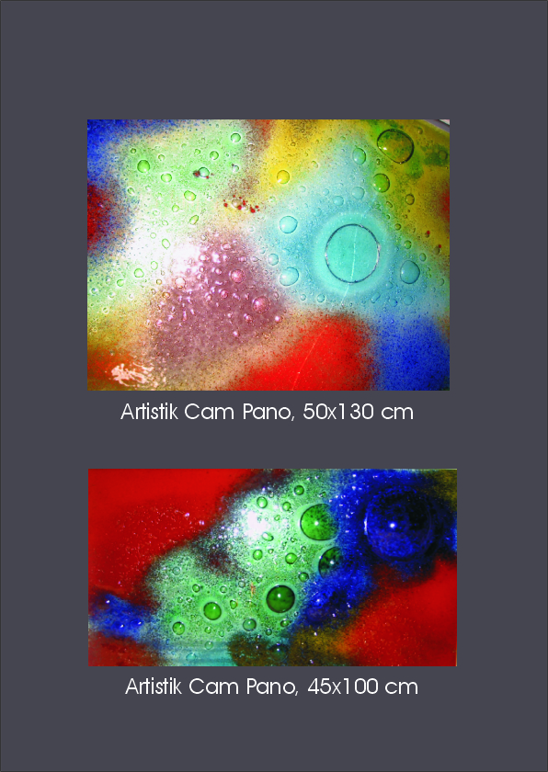
Cam Füzyon Tekniği Çalışmalarımız

Slide 16
Kadınların ekonomik hayata istenilen düzeyde girememelerinin ana nedeni mesleki becerilerinin sınırlı olmasıdır. Kadının istihdamı amacı ile yola çıktığımız bu projeyi sunmamızdaki amaç,kadının sosyal, kültürel, ekonomik, vb. sebeplerden dolayı kendini iyi ifade edememesi, ekonomik ve sosyal özgürlüğe kavuşamamış olması, toplum içerisinde yer bulamaması ve özgüven eksikliğiyle beraber kendini kanıtlama çabasına yardımcı olarak Sanat Atölyemizde verilecek seramik modülü (çimdikleme ve sıvama yöntemi,sucuk yöntemi,plaka yöntemi,döküm yolu ile şekillendirme v.b. ) ve cam modülü (nokta ve çizgi,açık koyu ışık ve gölge v.b.) eğitimleri sonucunda kadınları istihdam etmeyi sağlamaktır.

Slide 17
Bu mesleki eğitimler dışında kadınlara toplumsal
cinsiyet, cins bilinci, kadın tarihi kadına yönelik şiddet
ve şiddetle mücadele,mücadele yöntemleri ve kadının
yasal haklarına dönük eğitimler de verilerek ,sinema
tiyatro ,fuar gezileri gibi sosyal ve kültürel aktivitelere
katılım sağlamalarını da hedeflemekteyiz.

Slide 18
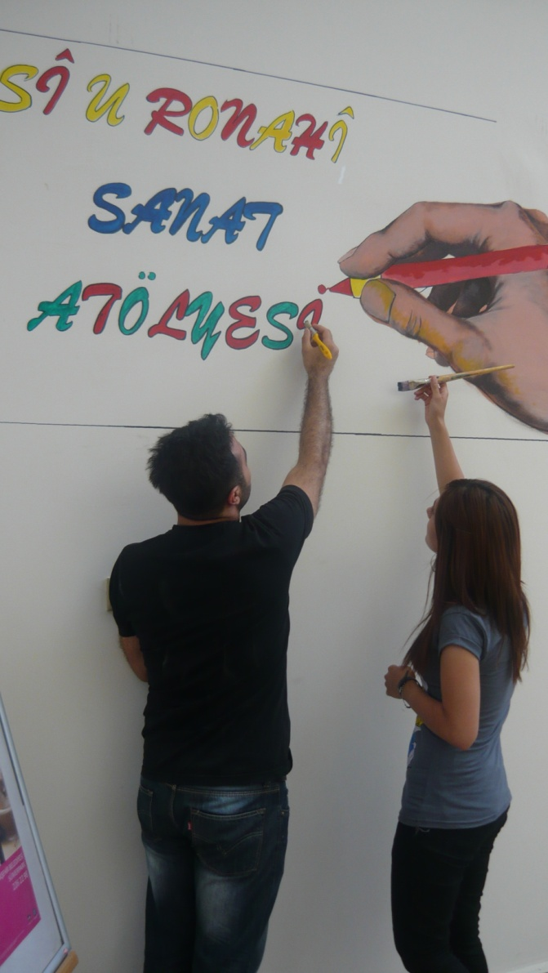
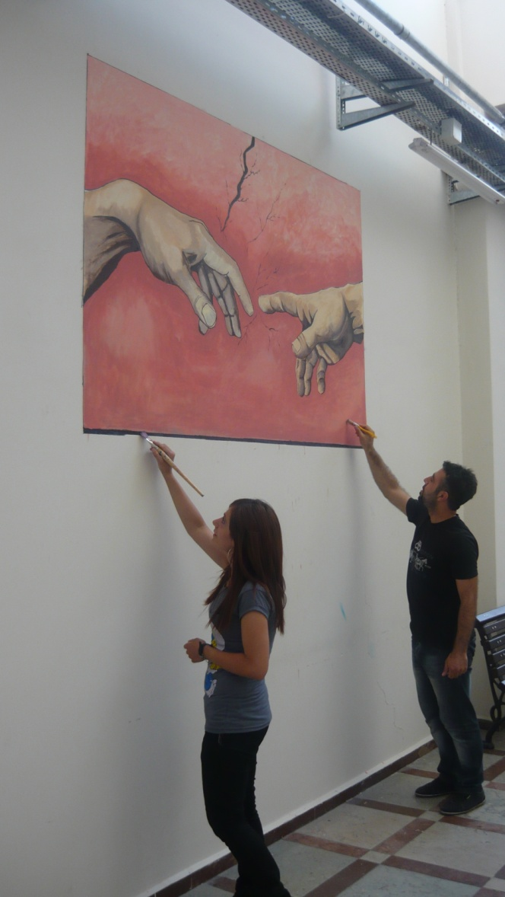
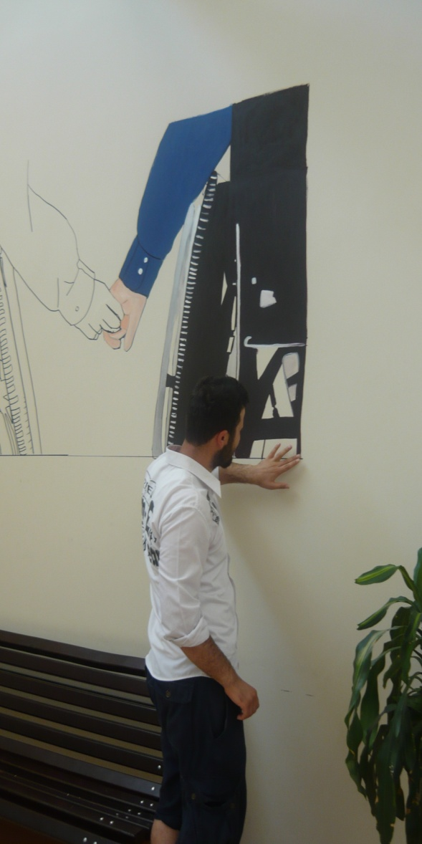
Sümerpark Duvar Resim Çalışmaları

